Slide 1
Directrices para la publicación de resultados de investigación científica
Sesiones sobre Buenas Prácticas en el Proceso Editorial de Revistas Científicas para LILACS 2019
Leila Posenato Garcia
Instituto de Pesquisa Econômica Aplicada – Ipea
Epidemiologia e Serviços de Saúde: revista do Sistema Único de Saúde do Brasil
Gaceta Sanitária
Fórum de Editores dos Periódicos da Saúde Coletiva – Abrasco
Gender Policy Committee - EASE

Slide 3
Directrices de presentación de informes
"Una lista de verificación, diagrama de flujo o texto estructurado para guiar a los autores al informar sobre un tipo específico de investigación, desarrollado utilizando una metodología explícita”
Herramientas simples y estructuradas para que los investigadores en salud las utilicen en todas las fases de la investigación, incluso al planear la propuesta de investigación
Proporcionan una lista mínima de información necesaria para garantizar que un informe pueda ser, por ejemplo:
Comprendido por un lector,
Reproducido por un investigador,
Usado por un profesional de salud para tomar una decisión clínica, y
Incluido en una revisión sistemática.

Slide 4
Altman & Bland, 1975
http://www.equator-network.org/2016/02/16/anniversary-blog-series-1/

Slide 5
Respuesta del editor

Slide 6
Altman & Doré, 1990
"A menos que se describa la metodología, las conclusiones deben ser sospechosas".
"Los autores deben recibir una lista de los elementos necesarios (…) Sería mejor que los autores deban completar una lista de verificación que indica para cada elemento la página y el párrafo donde se proporciona la información. Esto fomentaría mejores informes y ayudaría a la evaluación editorial, aumentando así la calidad de los ensayos clínicos publicados".

Slide 7
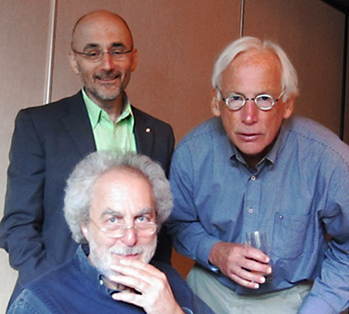
http://www.consort-statement.org/ Consolidated Standards of Reporting Trials (CONSORT), publicado en 1994 y actualizado en 1996, 2001 y 2010 Checklist y diagrama
http://www.consort-statement.org/about-consort/the-consort-group

Slide 8
CONSORT checklist

Slide 10
Red equator
2006 – grupo de investigadores de CONSORT observaran distintas directrices sin estandardización
2008 – lanzamento oficial de la red
2014 – Centros nacionales: Reino Unido, Francia, Canadá
2016 – colaboración con la OPS – español y portugués

Slide 11
www.equator-network.org/

Slide 12
Equator Network www.equator-network.org

Slide 13
La Red EQUATOR trabaja para mejorar la confiabilidad y el valor de la literatura en investigaciones médicas estimulando informe transparente y exacto de investigaciones en salud. Las herramientas sirven de apoyo para diferentes grupos incluyendo:
Autores
Editores
Bibliotecarios
Docentes

Slide 14
Editores
Articulos sobre la red, fuentes para elaboración de editoriales
Oportunidades de capacitación
Cómo adoptar guías para informar y publicar sobre investigaciones en su revista: pautas de la Red EQUATOR
http://www.equator-network.org/library/spanish-resources-recursos-en-espanol/editores-de-publicaciones-que-difunden-trabajos-de-investigacion/

Slide 15
Nuevo curso lanzado el 13 de marzo de 2019 por la Organización Panamericana de la Salud / Organización Mundial de la Salud (OPS / OMS) en colaboración con la red EQUATOR
Registrar aquí: https://mooc.campusvirtualsp.org/course/view.php?id=70

Slide 16
The Lancet – 2014
https://www.thelancet.com/campaigns/efficiency
La campaña Lancet REWARD (REduce research Waste and Reward Diligence) invita a todos los involucrados en la investigación biomédica a examinar críticamente su forma de trabajar para reducir el desperdicio y maximizar la eficiencia.
Reward Alliance (http://rewardalliance.net/)
El sitio web es una plataforma para compartir e intercambiar documentación, información y recursos para ayudar a aumentar el valor de la investigación y reducir el desperdicio en la investigación.

Slide 17
Mc Leod et al, 2014 Biomedical research: increasing value, reducing waste
Desperdicio evitable o ineficiencia en la investigación biomédica
https://www.thelancet.com/journals/lancet/article/PIIS0140-6736(13)62329-6/fulltext

Slide 18
Evidencias de éxito
Conclusión: El respaldo de la Declaración CONSORT en las revistas puede influir de manera beneficiosa en la integridad de la notificación de ensayos publicados en revistas médicas.

Slide 19
Evidencias de éxito
Conclusión: El respaldo de PRISMA resultó en un aumento tanto de la calidad de los informes como de la calidad metodológica. Se recomienda que un número cada vez mayor de revistas médicas incluya PRISMA en las instrucciones para los autores.

Slide 20
DIRETRIZES
SAGER
Sex And Gender Equity in Research
Equidad según Sexo y de Género en la Investigación
Comitê de Políticas de Gênero
European Association of Science Editors
http://www.ease.org.uk/about-us/gender-policy-committee/
Notes:
The objectives of the meeting today…

Slide 21
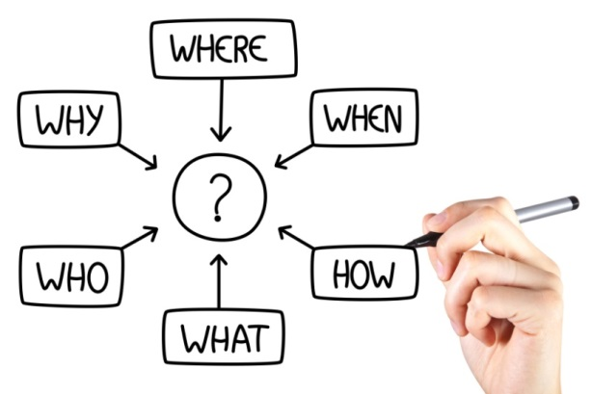
¿Quien?
Quien es el público de las directrices?
AUTORES, EDITORES, REVISORES
Organizaciones que financian y realizan investigaciones, formuladores de políticas y la sociedad.
Deben ser conscientes de que el SEXO y el GÉNERO son importantes y comparten la responsabilidad del uso de las DIRECTRICES SAGER (autores y revisores) y su adopción (editores).
www.ease.org.uk
Notes:
The objectives of the meeting today…

Slide 22
¿Cuando?
Las Directrices SAGER son útiles en diferentes etapas de las investigaciones.
Diseño del estudio, conducción, informe
Revisión por pares
Solicitud de fondos
Notes:
The objectives of the meeting today…

Slide 23
¿Donde?
¿Dónde obtener más información sobre las directrices SAGER?
Heidari et al. Research Integrity and Peer Review, 2016
EASE GPC website http://www.ease.org.uk/about-us/gender-policy-committee
Equator Network website
National Library of Medicine (NLM reporting guidelines)
Instruciones a los autores de las revistas que los respaldan
Citaciones en editoriales y artículos: JAMA, The Lancet Psychiatry, Annali dell’Istituto Superiore di Sanità, Addiction Journal, BMC Medical Research Methodology, y otras revistas
Gaceta Sanitaria: versión en español
Notes:
The objectives of the meeting today…

Slide 24
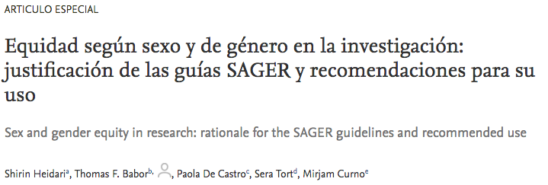
http://www.gacetasanitaria.org/es-estadisticas-S0213911118300748

Slide 25
¡Gracias!

